Slide 1
Mønster i multiplikasjonstabell
Notes:
Opplegget handler om å søke etter mønster i multiplikasjonstabell.
Prosesser innen matematisk resonnering: Lærerstudenter skal øve på samtaler der de hjelper elever til å uttrykke mønster de har identifisert og søke etter andre mønster ved å sammenligne og klassifisere tallene i multiplikasjonstabellen.
Videre, lærerstudenter øver på å bruke flere typer MR-grep: få fram elevers tenking, respondere på den og fremme den videre.
Approksimasjonen (som studentene skal øve gjennom): en-til-en-samtale mellom en lærer og en elev, der noen lærerspørsmål og elevsvar er diskutert i fellesskapet på forhånd, før man kommer i gang med rollespilllet. Det blir altså en type delvis skrevet samtale, studentene skal fortsette videre med. Dette er gjort for å redusere kompleksiteten for studentene.

Slide 2
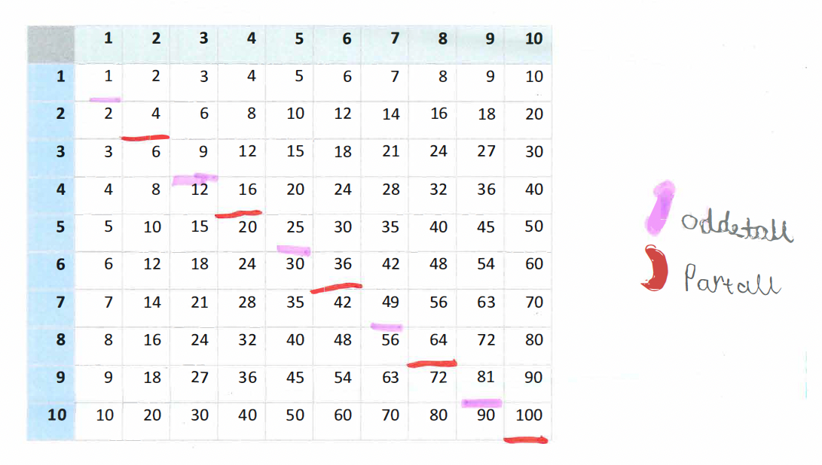
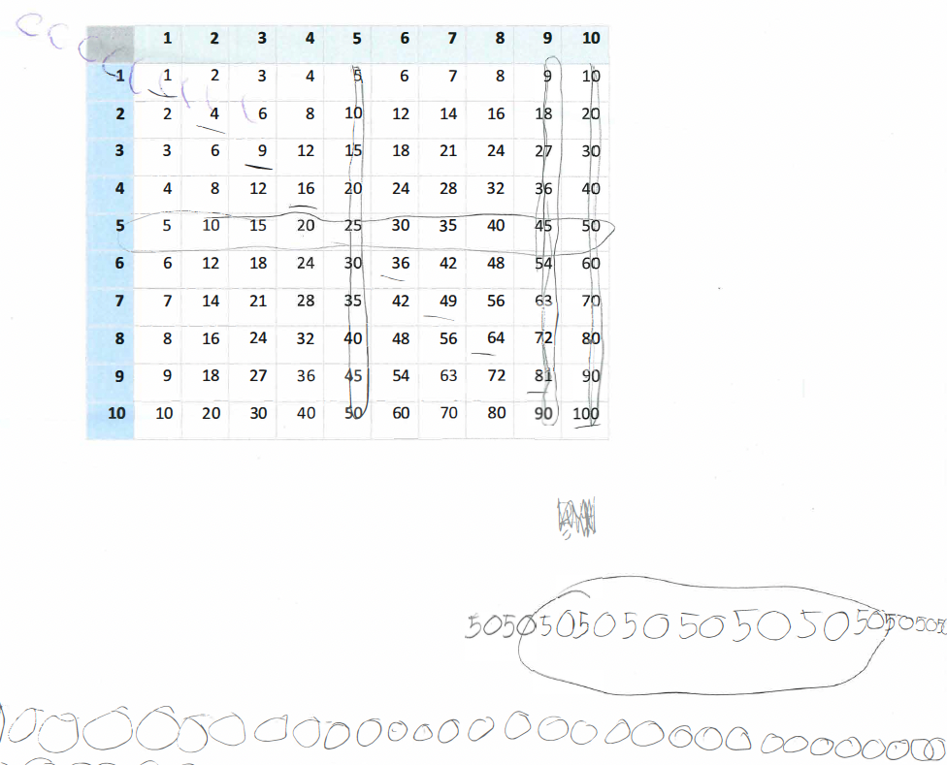
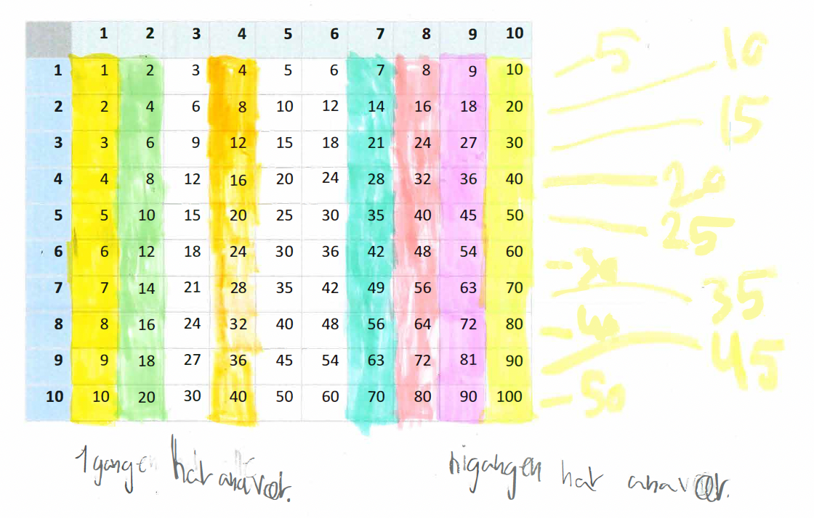
Vi skal se for oss følgende undervisningssituasjon
Noen elevarbeid
Oppgaven 4.klasse jobber med:
Her er den lille multiplikasjonstabellen som viser alle multiplikasjonsstykkene opp til 10⋅10. I tabellen er det mange tallmønster. Prøv å finne minst to tallmønster. Marker dem i tabellen og beskriv dem med ord.
 | 1 | 2 | 3 | 4 | 5 | 6 | 7 | 8 | 9 | 10
1 | 1 | 2 | 3 | 4 | 5 | 6 | 7 | 8 | 9 | 10
2 | 2 | 4 | 6 | 8 | 10 | 12 | 14 | 16 | 18 | 20
3 | 3 | 6 | 9 | 12 | 15 | 18 | 21 | 24 | 27 | 30
4 | 4 | 8 | 12 | 16 | 20 | 24 | 28 | 32 | 36 | 40
5 | 5 | 10 | 15 | 20 | 25 | 30 | 35 | 40 | 45 | 50
6 | 6 | 12 | 18 | 24 | 30 | 36 | 42 | 48 | 54 | 60
7 | 7 | 14 | 21 | 28 | 35 | 42 | 49 | 56 | 63 | 70
8 | 8 | 16 | 24 | 32 | 40 | 48 | 56 | 64 | 72 | 80
9 | 9 | 18 | 27 | 36 | 45 | 54 | 63 | 72 | 81 | 90
10 | 10 | 20 | 30 | 40 | 50 | 60 | 70 | 80 | 90 | 100
Mål for samtalene med hver av elevene
Læreren skal snakke med hver av de elevene, hun skal får fram tenkninga til eleven og respondere på den. Videre skal hun hjelpe hver elev med å uttrykke mønsteret/mønstrene eleven har sett, og fremme elevens resonnering mot å oppdage et mønster til, gjerne ett som en videreutvikling av et av mønstrene eleven har sett allerede.
Notes:
Undervisningssituasjonen vi skal se for oss er som ovenfor.
NB:
Det er ordnet animasjon slik at oppgaven kommer først. La studentene jobbe med den (før elevsvarene kommer) i grupper i ca 10 min.
Så klikkes inn elevsvarene og mål for samtalen videre.
Dele ut oppgavearket til studentene (del 1 av oppgaven er på neste slide)

Slide 3
Oppgave, del 1 (arbeides i par)
Dere skal lage rollespill for de ulike en-til-en-samtalene mellom lærer og hver av elevene. Men først:
Sett dere inn i de ulike elevarbeidene og diskuterer hvilke mønstre eleven ser ut til å ha identifisert, og hvilket mønster kan være nærliggende å hjelpe eleven videre mot.
Planlegg, med utgangspunkt i lærergrep for matematisk resonnering, noen spørsmål lærer kan stille hver av elevene for å få frem tenkninga til eleven. Prøv å forutse hva elevene kan svare, og hvordan lærer kan respondere. Tenk videre gjennom noen grep lærer kan bruke for å fremme elevens resonnering videre. Husk målene for samtalen.
Notes:
Det skal være en felles diskusjon etter b. (Merk: på oppgavearket til studentene er det c-del også, men det skal være en felles diskusjon om a og b før studentene skal i gang med c, kan være OK å si fra til dem så de ikke begynner på c)
Dette arbeidet kan ta ca. 25 minutter. Lærerutdanner går rundt og støtter studentene med arbeidet. I notatene til de neste to slidene er det skissert momenter man kan ta opp mens man går rundt (i tillegg til i felles diskusjonen etter denne delen av gruppearbeidet)
Når studentene begynner å bli ferdige, starter felles diskusjon

Slide 4
Spørsmål man kan stille elevene
Aylin
Layla
Notes:
Slidene (dette og neste) er blanke, skal skrives inn sammen med studentene. I fellesskap lager vi en liste med spørsmål en lærer kan stille og noen elevutsagn man ser for seg på de ulike oppgavene.
Her må man følge litt med på tida, passe på at det blir nok tid til rollespill og refleksjon etterpå. Hvis studentene har mye å si og mye tid går, kan man velge å fokusere videre på noen av elevarbeidene, og se bort fra de andre.
Noen spørsmål/momenter som kan trekkes frem i diskusjon om Aylin sitt arbeid:
Eleven ser et mønster med partall/oddetall på diagonalen, virker det som.
Lærer kan gjennom responsen hjelpe eleven å uttrykke mønsteret som er oppdaget
Kan fremme videre resonnering med å rette oppmerksomhet mot partall/oddetall i hele tabellen – om det er noen mønster i de ulike gangene o.l. Eller i andre skrålinjer i tabellen – er det noe mønster med partall/oddetall der?
Bør notere noen forslag på hva eleven kan svare på ulike spørsmål, for det er nok vanskelig for lærerstudentene å se for seg.
Noen spørsmål/momenter som kan trekkes frem i diskusjon om Layla sitt arbeid:
Eleven ser et mønster med siste siffer i 5-gangen og 10-gangen, virker det som. Hun har også merker 5-gangen både som rad og kolonne (altså 5 ganger noe, og noe ganger 5)
Lærer kan gjennom responsen hjelpe eleven å uttrykke mønsteret som er oppdaget
Kan fremme videre resonnering med å rette oppmerksomhet mot siste siffer i hele tabellen – om det er noen mønster med siste siffer i de andre gangene også? En annen retning kan være å se om rad og kolonne er like for alle gangene slik som for 5-gangen
Bør notere med noen forslag på hva eleven kan svare på ulike spørsmål, for det er nok vanskelig for lærerstudentene å se for seg.

Slide 5
Spørsmål man kan stille elevene, forts.
Yusuf
Notes:
Noen spørsmål/momenter som kan trekkes frem i diskusjon om Yusuf sitt arbeid:
Eleven skriver at 1-gangen har annen hver og 9-gangen har annenhver. Det kan være at han tenker på partall/oddetall. Han relaterer (i gult på sida), 5-gangen til 10-gangen, ser det ut som, at 5-gangen er halvparten av 10-gangen.
Lærer kan gjennom responsen hjelpe eleven å uttrykke mønsterene som er oppdaget
Kan fremme videre resonnering med å rette oppmerksomhet mot partall/oddetall i de andre gangene. Eller mot relasjon mellom andre ganger det det ene tallet er halvparten av det andre, slik som 5 og 10. Blir tallene i gangene da halvparten?
Bør også notere noen forslag på hva eleven kan svare på ulike spørsmål, for det er nok vanskelig for lærerstudentene å se for seg.

Slide 6
Oppgave, del 2
a.
b.
Spill et rollespill: én av dere skal være lærer, én skal være en av elevene. Spill ut en samtale som tar utgangspunkt i de spørsmålene og elevsvarene som er skissert i fellesskap.
Høres det bra ut? Oppnår man det som er målet med samtalen? Er det noe som bør endres?
Bytt på elev-lærer-roller og spill ut samtalene med de andre elevene. Tenk gjennom de samme spørsmålene som i stad.
Notes:
Etter at studentene begynner å bli ferdige med alle fire rollespillene, kan man høre med dem om det er noen som har lyst til å vise et av rollespillene i fellesskapet.

Slide 7
Refleksjonsspørsmål
Har dere oppdaget noe vi ikke har snakket om allerede? Andre spørsmål vi burde stilt, eller andre elevsvar vi burde forutsett?
Hva kan være vanskelig for en lærer i arbeid med oppgaver der eleven skal se etter mønster?
Hva kan hjelpe elevene i arbeid med å å se etter likheter og ulikheter, se etter mønster?
Notes:
Studentene kan diskutere disse spørsmålene i grupper på fire (to og to par som har jobbet sammen med rollespill), 10 min
- De tar utgangspunkt i sitt arbeid med rollespillet + rollespillet som er blitt presentert i felleskapet (hvis det er blitt det)
Avslutte med at hver gruppe trekker frem én ting de har diskutert.

